Slide 1
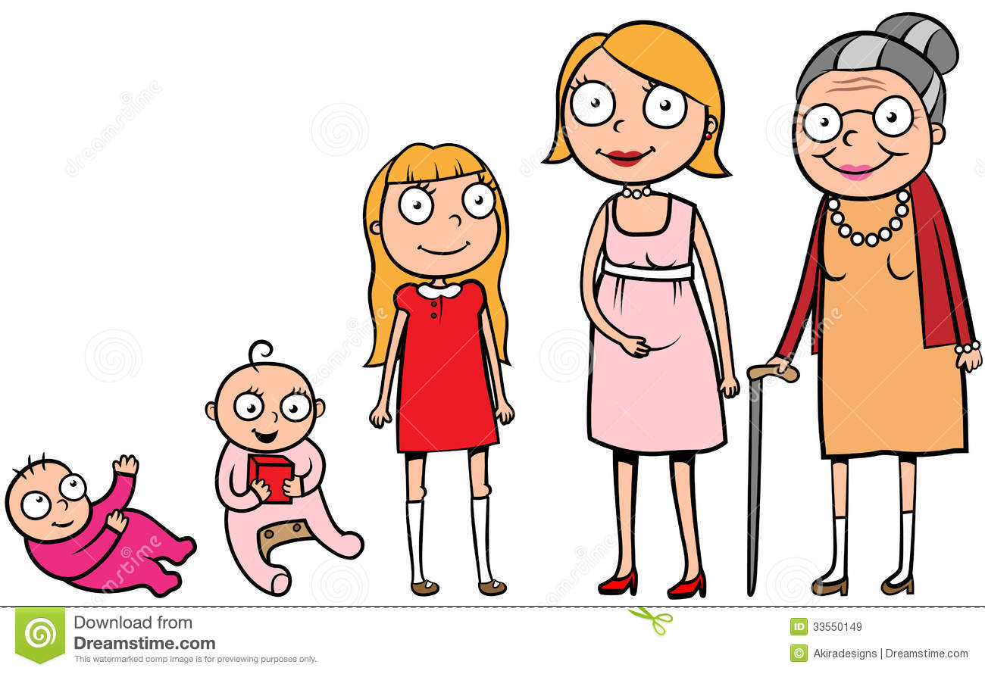
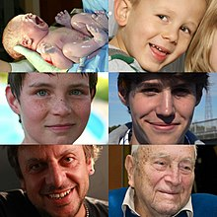
II. ŽIVA BIĆA RASTU, RAZVIJAJU SE I RAZMNOŽAVAJU - PONAVLJANJE

Slide 2
Navedi obilježja živih bića.
STANIČNA GRAĐA, METABOLIZAM, PODRAŽLJIVOST I PROVODLJIVOST, RAST, RAZVOJ I RAZMNOŽAVANJE, itd.
Što se događa rastom živih bića?
Povećava se njihov volumen i masa te se mijenjaju i razvijaju.
Odakle im energija za navedeno?
IZ HRANE.
Na koji način tijelo raste?
Povećanjem broja stanica.

Slide 3
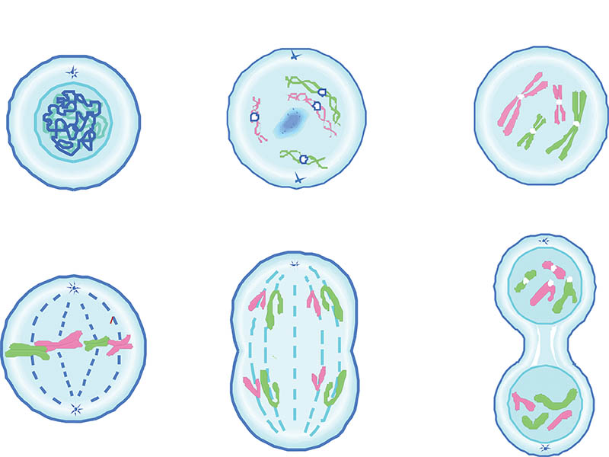
MITOZA - je proces dijeljenja TJELESNIH STANICA što omogućuje RAST mnogostaničnih organizama. Njome od 1 stanice nastaju 2, od njih 4 pa 8 itd.
Pojasni proces MITOZE.

Slide 4
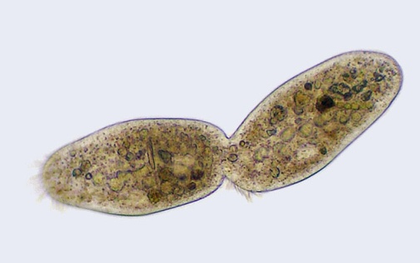
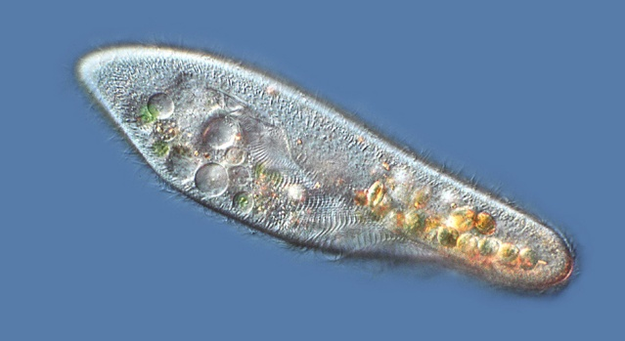
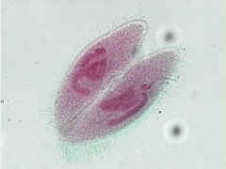
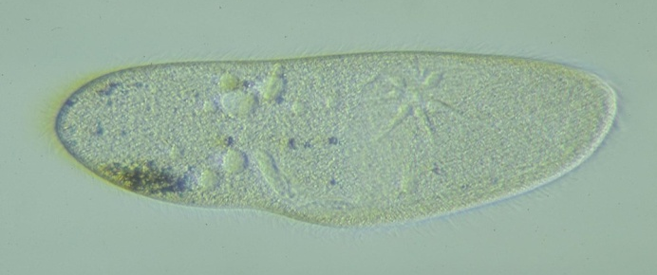
Koja je uloga diobe stanica kod jednostaničnih organizama?
papučica (euglena, ameba…)
Uloga diobe stanica kod JEDNOSTANIČNIH ORGANIZAMA je RAZMNOŽAVANJE. Nakon diobe nastaju 2 nova jednostanična organizma.

Slide 5
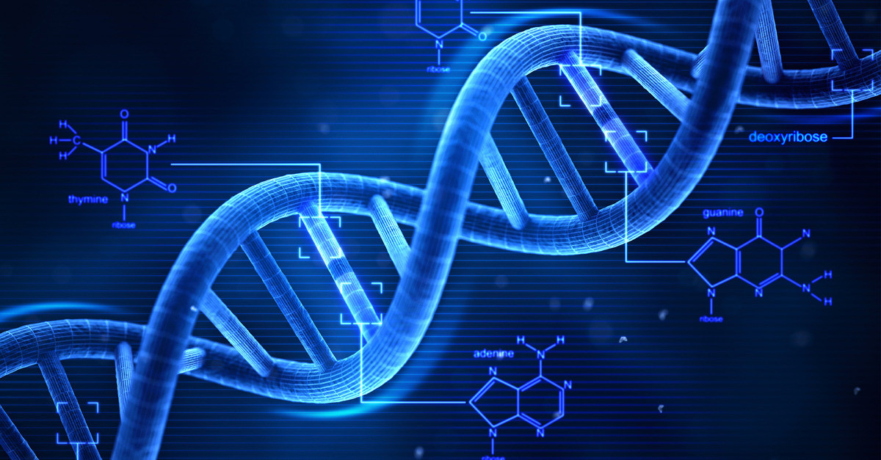
Što je to DNA (DNK) i kako izgleda?
DNA je sastavljena od 2 dugačka lanca koji su omotani jedan oko drugoga kao dvostruka zavojnica. U svih živih bića sastoji se od ISTIH TEMELJNIH JEDINICA, a mijenja se samo njihov redoslijed u lancu.

Slide 6
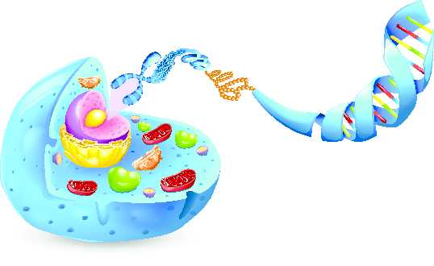
Gdje se nalaze molekule DNA kod eukariotskih organizama?
Kod EUKARIOTA (protista, gljiva, biljaka i životinja) molekule DNA nalaze se u jezgri.

Slide 7
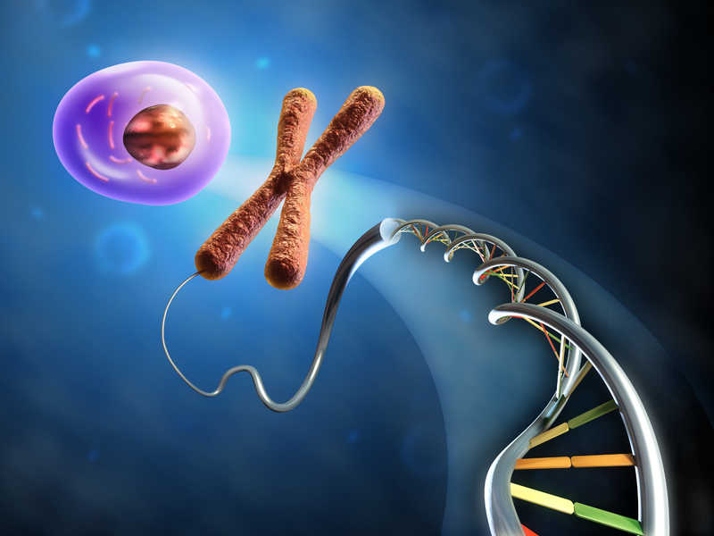
Manji dijelovi molekule DNA zovu se GENI i odgovorni su za nasljedna svojstva koja se s roditelja prenose na potomke. Na taj su način u molekuli DNA „zapisana” sva svojstva 1 organizma.
DNA u kojoj su GENI
Što su to GENI i gdje se nalaze?

Slide 8

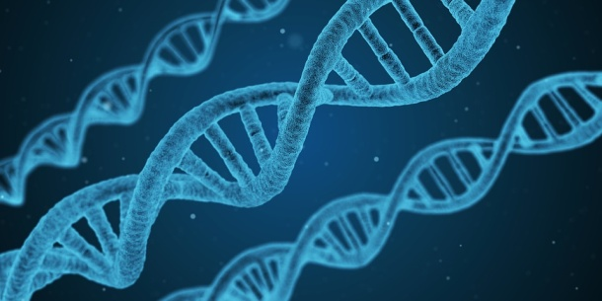
Kakvu DNA imaju jednojajčani blizanci?
JEDNOJAJČANI BLIZANCI i KLONOVI imaju potpuno istu DNA

Slide 9
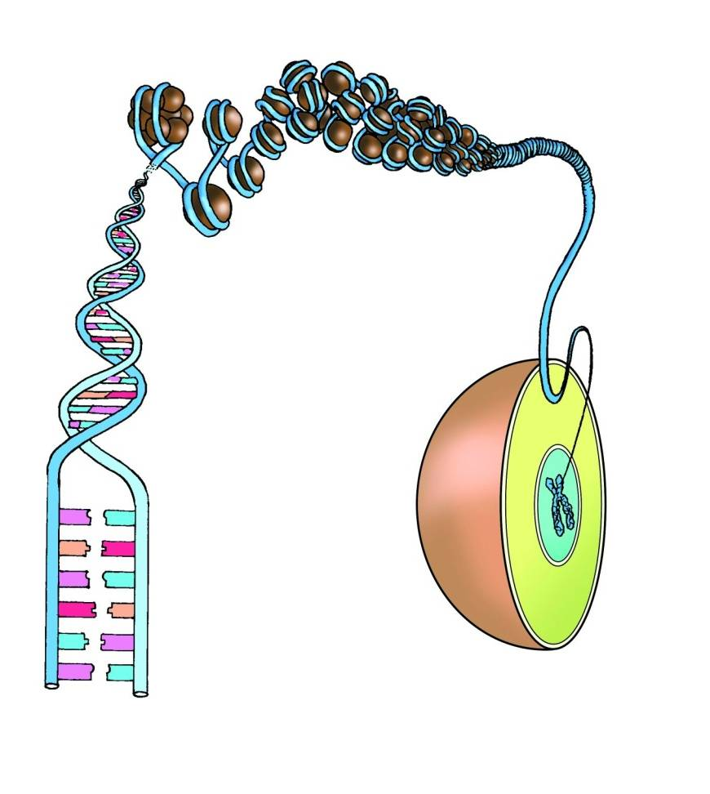
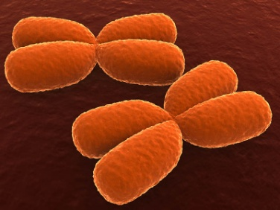
Kako nastaju i što su to KROMOSOMI?
jezgra
Molekule DNA se u vrijeme stanične diobe omotavaju oko BJELANČEVINA / PROTEINA pa zbijanjem nastaju dobro vidljive štapićaste strukture u jezgri - KROMOSOMI.
kromosom
stanica
protein
DNA

Slide 10
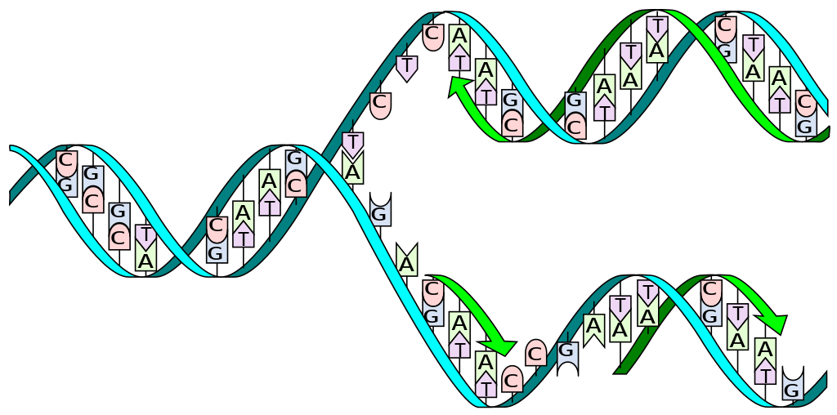
Prije svake diobe molekule DNA se kopiraju - UDVOSTRUČUJU.
Pri tome se dvostruka zavojnica molekule DNA odmotava i svaki postojeći lanac postaje kalup za drugi lanac pa nastaju 2 nove jednake molekule DNA.
Što se događa prilikom UDVOSTRUČENJA DNA?

Slide 11
Opiši što se događa ako u diobu uđe 1 tjelesna stanica s 4 dvostruka kromosoma?
Nastat će 2 stanice s 4 jednostruka kromosoma.
tjelesna stanica
dioba
jednostruki kromosom
(1 molekula DNA)
stanice klonovi
dvostruki kromosom
(2 molekule DNA)
MITOZA

Slide 12

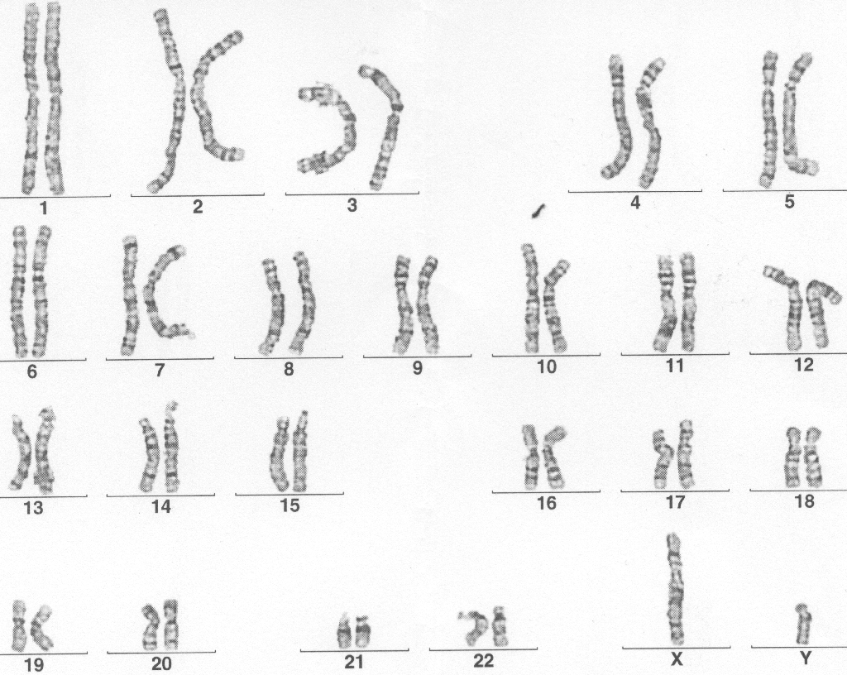
Što se na taj način osigurava MITOZOM?
Koliko čovjek ima kromosoma?
Čovjek ima 46 kromosoma.
Osigurava se stalnost broja kromosoma koji je karakterističan za pojedinu vrstu.
Što je to GENOM?
GENOM - je sav nasljedni ili genetski materijal koji sadržava stanica nekog organizma.

Slide 13
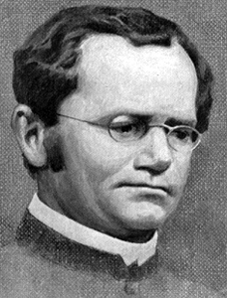
Čime se bavi GENETIKA i tko je postavio njezine temelje?
GENETIKA - je znanost koja se bavi proučavanjem kromosoma i gena
ili znanstvena disciplina koja se bavi nasljeđivanjem.
Temelje genetike postavio je češki redovnik Gregor J. Mendel.

Slide 14
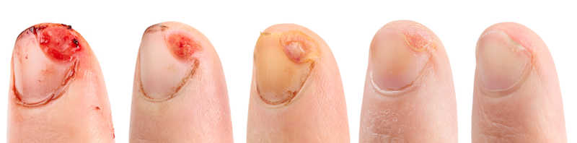
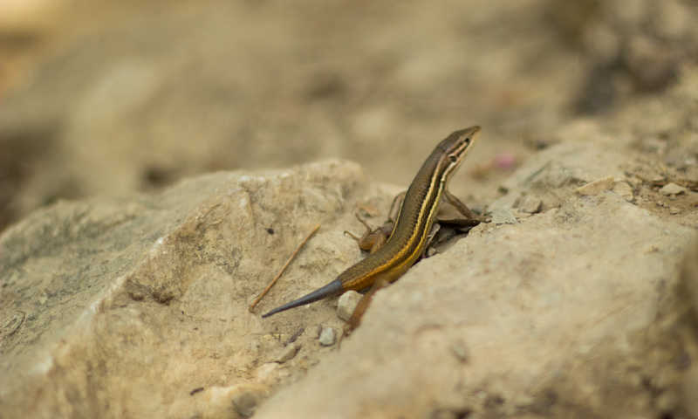
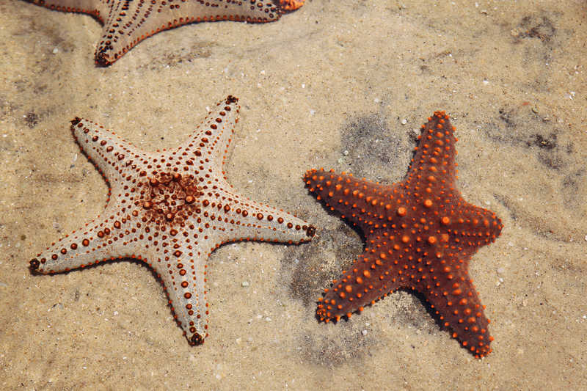
Koja je uloga mitoze u procesu obnavljanja stanica?
Mitoza je važna za proces obnavljanja stanica kod čovjeka.
Stanice razvijenijih organizama su više specijalizirane za svoje uloge pa je mogućnost obnavljanja većih dijelova tijela manja.
Što je to REGENERACIJA?
Možemo li je povezati s mitozom?
Mitoza je važna i životinjama za proces obnavljanja izgubljenih dijelova tijela - REGENERACIJU.

Slide 15


Što utječe na pojačani rast u djetinjstvu?
HORMON RASTA utječe na ubrzan rast u djetinjstvu.
Što se pojačano luči u dobi od 10 - 16 godina?
U dobi od 10 - 16 godina počinje pojačano lučenje SPOLNIH HORMONA i SPOLNO SAZRIJEVANJE.
Spolni hormoni potiču razvoj glavnih i sporednih spolnih obilježja.
GLAVNA SPOLNA OBILJEŽJA = ili spolni organi
SPOREDNA SPOLNA OBILJEŽJA = ostale fizičke promjene prema kojima razlikujemo žene i muškarce.
Navedi glavna i
sporedna
spolna obilježja.

Slide 16
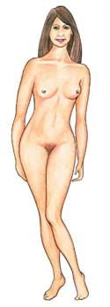
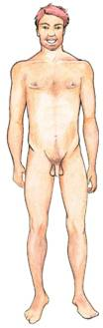
Koja je uloga spolnih organa u
Životnom ciklusu čovjeka? Kako ih dijelimo prema smještaju?
Važni su za stvaranje potomaka i održavanje ljudske vrste.
Prema smještaju u tijelu, spolni organi se dijele na:
1.) VANJSKE - vidljivi su
2.) UNUTARNJE - nisu vidljivi, u donjem dijelu
trbušne šupljine zaštićeni kostima zdjelice.

Slide 17

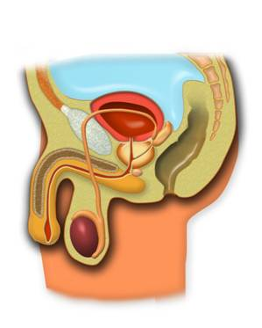
Imenuj muške spolne organe i opiši ulogu svakog od njih.
SJEMENOVOD (2)
SJEMENI MJEHURIĆ (2)
SPOLNI UD / PENIS
(vanjski)
PROSTATA (1)
MOKRAĆNO - SPOLNA CIJEV (1)
DOSJEMENIK (2)
MOŠNJA (vanjski)
SJEMENIK (2)

Slide 18
SPOLNI UD / PENIS - je vanjski organ spolnog sustava opskrbljen krvnim žilama i živcima, mišićno-spužvaste građe s osjetilnim stanicama.
MOŠNJA - je mišićna kožasta vrećica u koju se iz trbušne šupljine spuštaju sjemenici prije rođenja. Ima termostatsku ulogu.
SJEMENICI - su parne muške spolne žlijezde smještene u mošnji i građene od sustava kanalića u
kojima se stvaraju SPERMIJI - muške spolne stanice.
- luče i muške spolne hormone (TESTOSTERON i dr.) koji djeluju na razvoj fizičkih
obilježja muškaraca.
DOSJEMENICI - na sjemenicima, u njih dolaze i tu sazrijevaju spermiji nastali u sjemenicima.
SJEMENOVODI - cjevasti parni organi kojima prolaze spermiji od dosjemenika do prostate.

Slide 19
SJEMENI MJEHURIĆI - parne žlijezde koje izlučuju tekućinu s hranjivim tvarima za prehranu spermija.
PROSTATA - žlijezda ispod mokraćnog mjehura u kojoj se spajaju sjemenovodi i mokraćna cijev.
- luči lužnatu tekućinu koja zajedno sa spermijima i tekućinom iz sjemenih mjehurića
tvori SPERMU.
MOKRAĆNO - SPOLNA CIJEV - unutar spolnog uda za prolaz mokraće i sperme, koje nikad ne
prolaze u isto vrijeme.

Slide 20

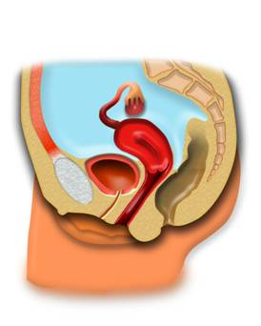
Imenuj ženske spolne organe i opiši ulogu svakog od njih.
JAJNIK (2)
JAJOVOD (2)
KLITORIS (DRAŽICA)
MATERNICA (1)
STIDNICA
(vanjski)
RODNICA (1)
VELIKE i MALE USNE

Slide 21
STIDNICA - je vanjski, vidljivi dio ženskih spolnih organa, sastoji se od VELIKIH I MALIH USANA - na spoju malih usana nalazi se KLITORIS (DRAŽICA) spužvaste građe s velikim brojem osjetilnih stanica
RODNICA - počinje otvorom u stidnicu, cjevaste građe i mišićnih stijenki
- na njezinu početnom dijelu nalazi se DJEVIČNJAK (HIMEN) koji ima otvor za normalno protjecanje menstrualne krvi
- pri 1. spolnom odnosu dolazi do krvarenja u njegovu području
MATERNICA - mišićni elastični organ koji se sastoji od tijela i vrata
- u njezinoj se sluznici ugnijezdi oplođena JAJNA STANICA i razvija plod tijekom trudnoće
- ako ne dođe do oplodnje, njezina sluznica se ljušti i obnavlja tijekom menstrualnog ciklusa

Slide 22
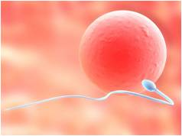
JAJNICI - parne ženske spolne žlijezde smještene u donjem dijelu trbušne šupljine u kojima se od rođenja nalaze nezrele JAJNE STANICE
pod utjecajem spolnih hormona počinju sazrijevati u doba puberteta
izlučuju ženske spolne hormone koji utječu na fizička obilježja žena
JAJOVODI - parni cjevasti organi za provođenje jajne stanice do maternice u kojima se u pravilu događa OPLODNJA.
jajna
stanica
spermalna stanica

Slide 23
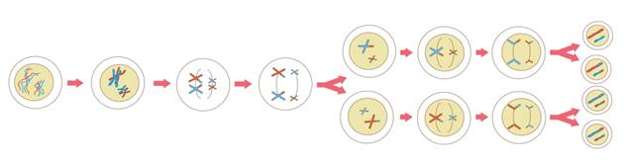
Pojasni važnost mejoze.
MEJOZA je dioba kojom nastaju spolne stanice koje su važne za proces razmnožavanja.
Što se događa kada u mejozu uđe 1 stanica s 4 dvostruka kromosoma?
Ako u diobu uđe stanica s 4 dvostruka kromosoma, nakon MEJOZE I. nastat će 2 stanice s POLOVIČNIM brojem kromosoma, odnosno broj kromosoma se REDUCIRAO (PREPOLOVIO) i nastale su 2 stanice svaka s 2 dvostruka kromosoma s RAZLIČITIM sastavom gena.
Nastale stanice se dalje dijele u MEJOZI II. koja je slična mitozi gdje dvostruki kromosomi postaju JEDNOSTRUKI.

Slide 24
Nastaju 4 genski različite stanice s po 2 JEDNOSTRUKA KROMOSOMA.
4 spolne stanice
2 spolne stanice
1 spolna stanica
dioba
dioba
MITOZA II.
MITOZA I.
2 jednostruka kromosoma
4 dvostruka kromosoma
2 dvostruka kromosoma

Slide 25
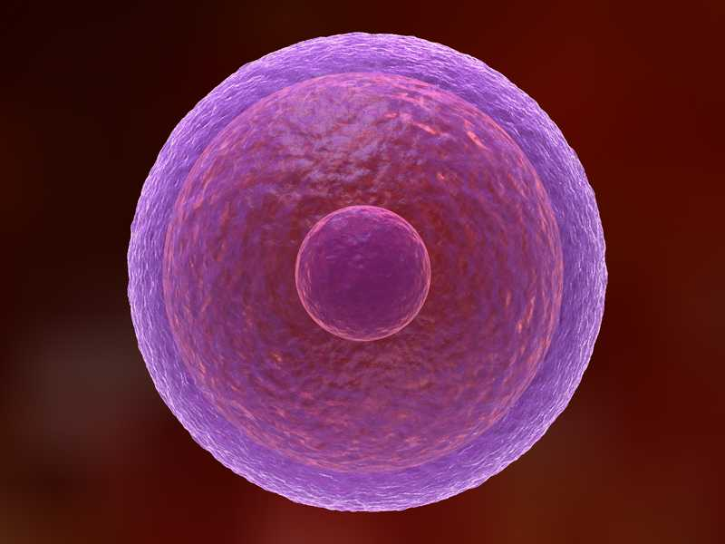
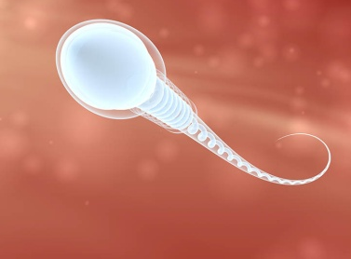
Za razliku od mitoze, kakvi potomci nastaju mejozom?
Mejozom se omogućuje dobivanje novih kombinacija gena = RAZNOLIKOST POTOMAKA
Imenuj ženske i muške spolne žlijezde.
JAJNICI i SJEMENICI
MUŠKE I ŽENSKE SPOLNE STANICE (spremiji i jajne stanice)
Što u njima nastaje?
Kakav je broj kromosoma u tim stanicama?
Imaju POLOVIČAN broj kromosoma (n = 23).
jajna stanica
spermalna stanica

Slide 26
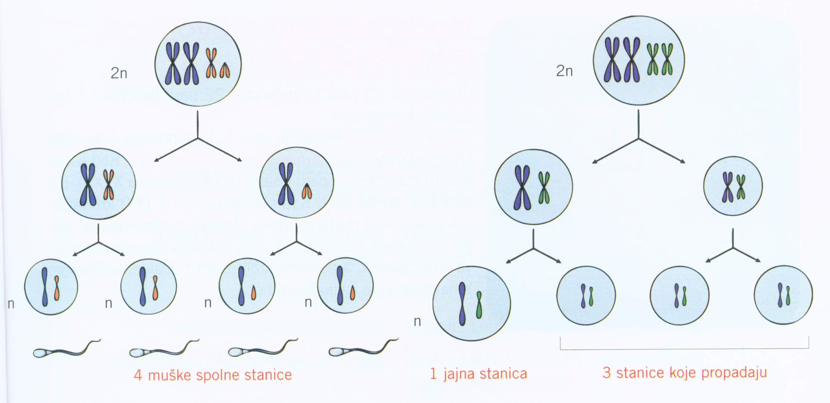
Nastajanje muških i ženskih spolnih stanica.

Slide 27
Koje razlike uočavaš između mitoze i mejoze?
Pokušaj prikazati Vennovim dijagramom!
Mitoza | Mejoza
nastaju genski identične stanice | nastaju genski jedinstvene i međusobno različite stanice
nastale stanice imaju 2n broj kromosoma | nastale stanice imaju n broj kromosoma
zbiva se tijekom životnog ciklusa pojedinog organizma | zbiva se u određeno vrijeme u životnom ciklusu organizma
uključena u nespolno razmnožavanje, obnavlja tijelo | uključena u spolno razmnožavanje

Slide 28
Uočavaš li razliku između tjelesnih i spolnih stanica čovjeka?
Vrste stanica | Dioba kojom nastaju | Broj kromosoma u stanici
tjelesne stanice u čovjeka | mitoza | 46 kromosoma ili 23 para (2n)
spolne stanice u čovjeka | mejoza | 23 kromosoma (n)

Slide 29
Zašto je važno da spolne stanice imaju polovičan broj kromosoma?
Prije oplodnje svaki roditelj daje polovičan (n) broj kromosoma jer se na taj način nakon oplodnje održava diploidan (2n) broj kromosoma.

